Slide 1
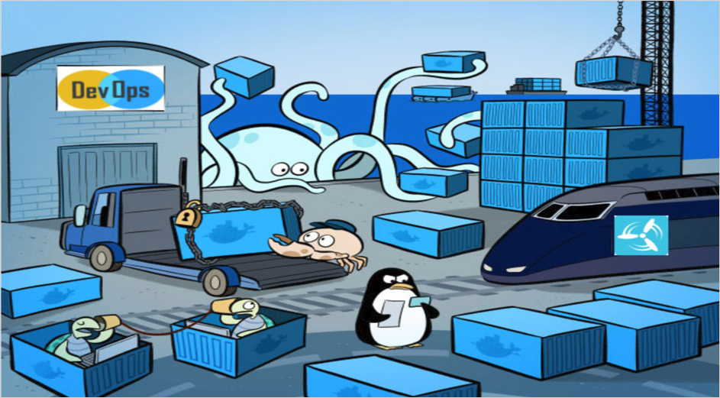
Docker
Okay, cool.. Und Jetz?

Slide 2

Tobias Theel
Software Architekt, Entwickler, Spielkind
https://noobygames.de
tobias.theel@noobygames.de

Slide 3
Gliederung
Was ist Docker?
Was ist der Unterschied zu Virtualisierungen?
Was kann ich damit machen?
Und wie geht das jetzt?
Und wie geht das jetzt? #2
Etwas mehr Detail bitte?!

Slide 4

Was ist Docker?
Container
„Virtualisierungen“
Linux und Windows Container
Kompatibilität
DockerHub
Repositories
Images
Privat
Public

Slide 5
Was ist Docker?
Große Teile (alles?) von Docker sind OpenSource
Docker ist teil von:
Open Container Initiative
Linux Foundation
Apache Software Foundation
Eclipse Foundation
Uvm.

Slide 6
Gliederung
Was ist Docker?
Was ist der Unterschied zu Virtualisierungen?
Was kann ich damit machen?
Und wie geht das jetzt?
Und wie geht das jetzt? #2
Etwas mehr Detail bitte?!

Slide 7
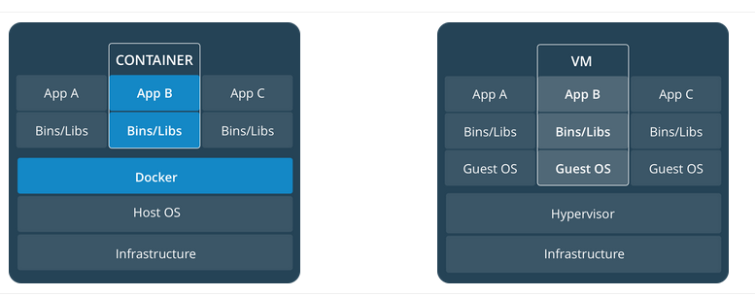
Was ist der Unterschied zu Virtualisierungen?
Virtualisierung
Hypervisor
3 VMS -> 3 Betriebssysteme
Müssen OS Booten
Container
3 Container -> 1 Kernel
Readonly – Zugriffe
Separate Writeenabled Bereiche
Laufen „Just in Time“
Versteh ich nicht?!
Container sparen Ressourcen

Slide 8
Gliederung
Was ist Docker?
Was ist der Unterschied zu Virtualisierungen?
Was kann ich damit machen?
Und wie geht das jetzt?
Und wie geht das jetzt? #2
Etwas mehr Detail bitte?!

Slide 9
Was kann ich damit machen?
Continuus Delivery
Hot-Swap
Runs on my Machine
Sandbox – Browsing
Skalieren von Services
Portable development runtime
Mein Kunde hat aber noch .NET 1.0
Microservices

Slide 10
Gliederung
Was ist Docker?
Was ist der Unterschied zu Virtualisierungen?
Was kann ich damit machen?
Und wie geht das jetzt?
Und wie geht das jetzt? #2
Etwas mehr Detail bitte?!

Slide 11
Und wie geht das jetzt?
Benutze ich eine Linux Distribution?
Ja? -> Nächste Folie
Benutze ich Windows 10 / Windows Server 2016
Ja? -> Nächste Folie
Benutze ich macOS Yosemite 10.10 oder neuer?
Ja? -> Nächste Folie
Benutze ich Windows Server 2008 R2?
Ja? -> Sorry du bist raus.
Docker Toolbox

Slide 12
Und wie geht das jetzt?
1. Bei DockerHub registrieren
2. Eine Instanz eines Containers erstellen
2.1 Manuell
2.2 Über VisualStudio
3. Login
docker login
3. Image Taggen
docker tag my_image $DOCKER_ID_USER/my_image
4. Image pushen
$ docker push $DOCKER_ID_USER/my_image

Slide 13
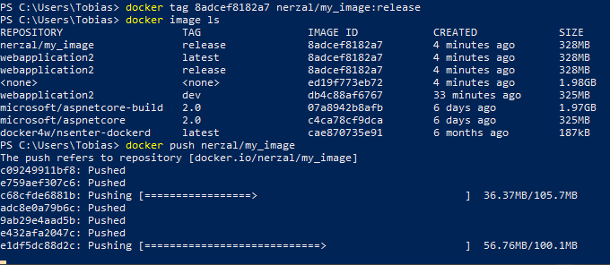
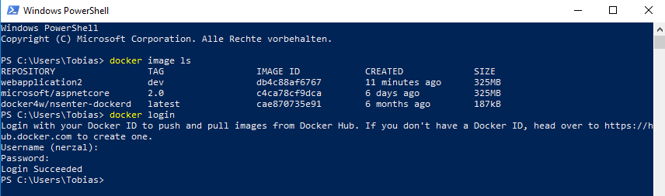
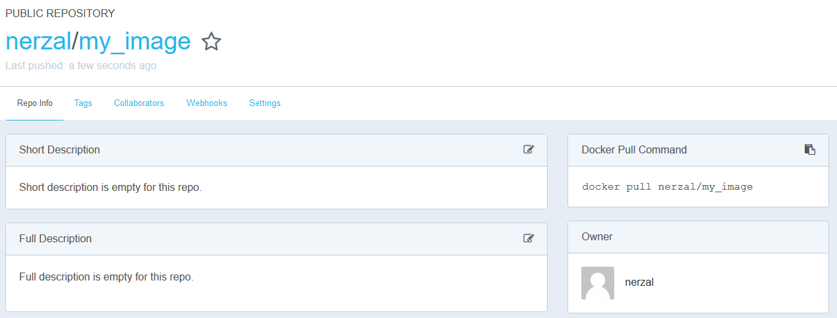
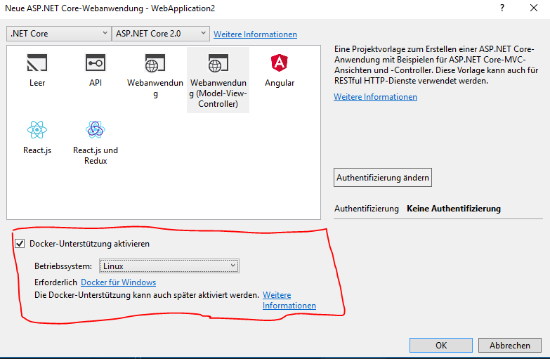
Und wie geht das jetzt?

Slide 14
Gliederung
Was ist Docker?
Was ist der Unterschied zu Virtualisierungen?
Was kann ich damit machen?
Und wie geht das jetzt?
Und wie geht das jetzt? #2
Etwas mehr Detail bitte?!

Slide 15
Und wie geht das jetzt? #2
1. Pullen eines images von DockerHub
docker image pull $username/$reponame:$tag
docker image pull nerzal/my_image:release
2. Starten des images
docker run $username/$reponame:$tag
docker run nerzal/my_image:release

Slide 16
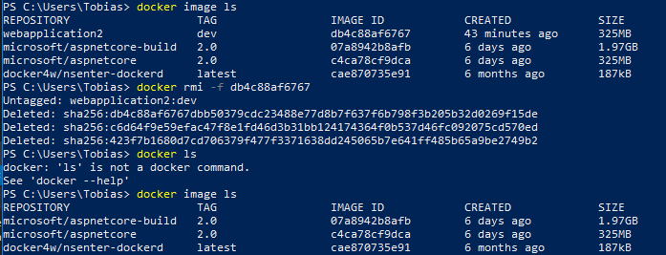
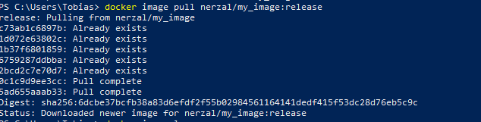
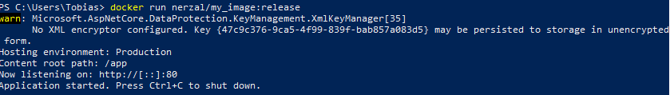
Und wie geht das jetzt? #2

Slide 17
Gliederung
Was ist Docker?
Was ist der Unterschied zu Virtualisierungen?
Was kann ich damit machen?
Und wie geht das jetzt?
Und wie geht das jetzt? #2
Etwas mehr Detail bitte?!

Slide 18
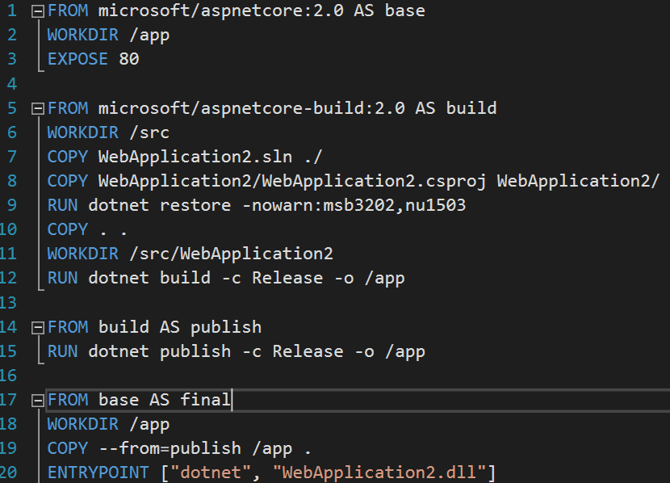
Dockerfile
Docker build
Build Configs

Slide 19

Docker Image Layer
„Intermediate Image“
Image == X Layer
AnzLayer == AnzCommands in DockerFile
Layer Caching

Slide 20
Docker Compose
Definiert und Steuert single/multi-container Apps
Compose-File
Start, stop, and rebuild services
View the status of running services
Stream the log output of running services
Run a one-off command on a service

Slide 21
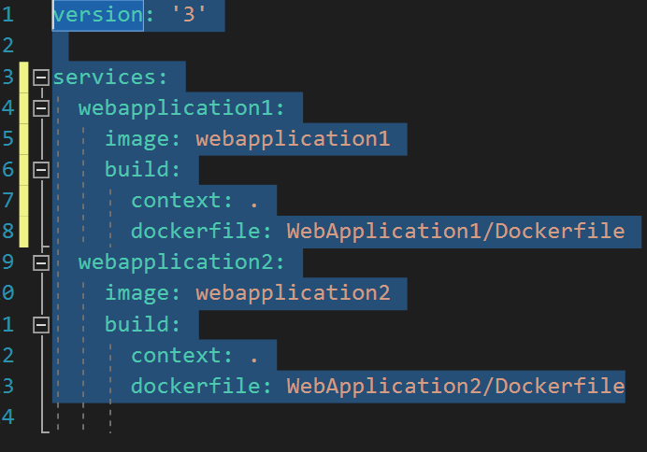
Docker Compose
Services
Ports
Logs

Slide 22
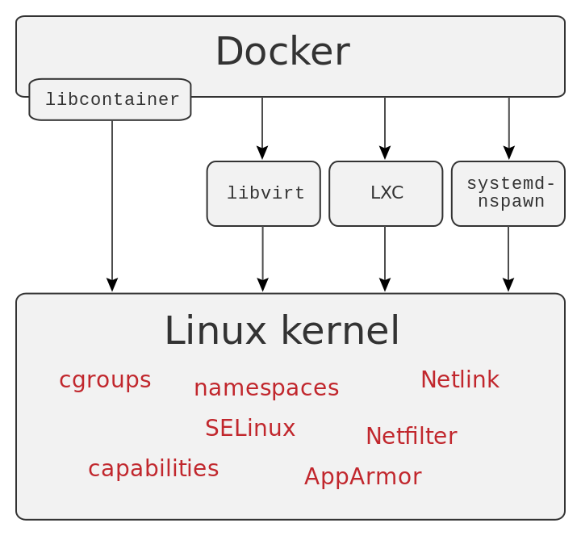
Wie ist ein Container aufgebaut?
Image
Abbild eines Containers
Container
Aktive Instanz eines Images
Wird automatisch beendet
libcontainer
BasisFunktionen API
libswarm
Container-Steuer API
libchan
Kommunikations API

Slide 23
Fragen?
Vielen Dank für die Aufmerksamkeit!

Slide 24
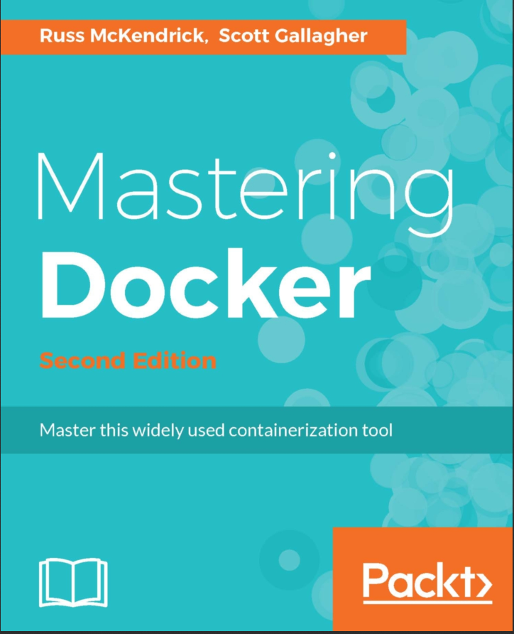
Bücher
Russ McKendrick
Scott Gallagher

Slide 25
Bild-Quellen
https://docs.docker.com/get-started/#images-and-containers
https://docker.com
https://de.wikipedia.org/wiki/Docker_(Software)#/media/File:Docker-linux-interfaces.svg

